Slide 1
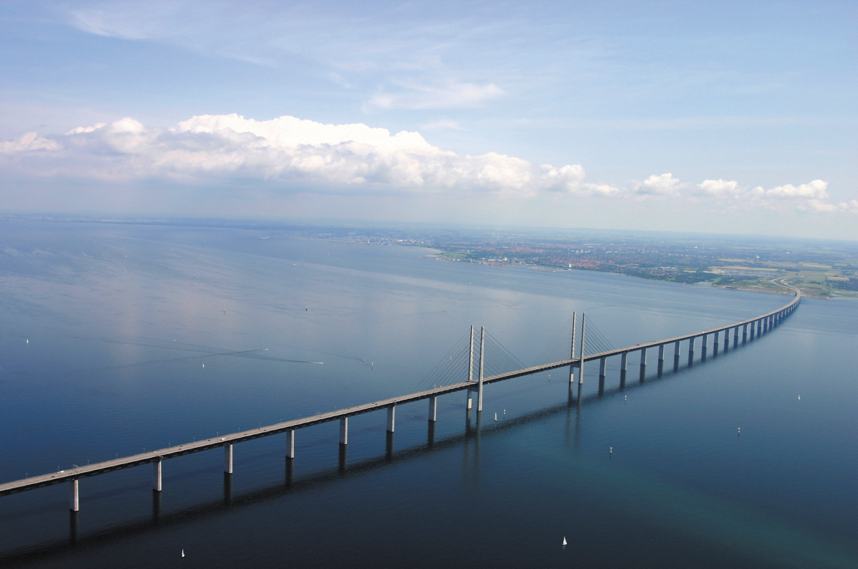
Integrering mellem Bæredygtige Byggeprocesser
Afslutningskonference, Sankt Gertrud Konferens, Östergatan 7B, Malmö
Onsdag, den 12. september 2012
Jan Karlshøj, jak@byg.dtu.dk, Danmarks Tekniske Universitet
Jan Karlshøj
Sektionsleder
Projektleder

Slide 2
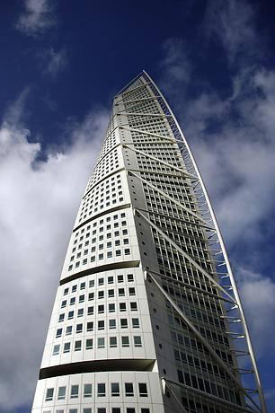
INTEGRERING MELLEM BAEREDYGTIGA BYGGEPROCESSER
Periode
2009-09-17
2012-09-16
Parter
Lunds Tekniske Højskole
Statens Byggeforskningsinstitut
Øresund Environment
Danmark Tekniske Universitet (lead)
Økonomisk ramme
1.735.031,51 €/12.912.625 DKK
50% egenfinansiering

Slide 3
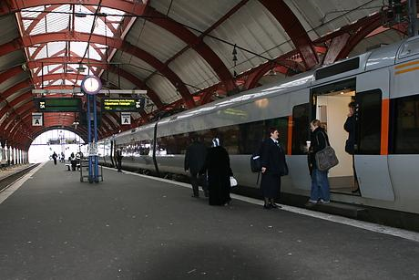
INTEGRERING MELLEM BAEREDYGTIGA BYGGEPROCESSER
Projekt
Akt. 1 Administration
DTU
Akt. 2 Netværk
DTU
Akt. 3 Harmonisering af retningslinjer for BIM
LTH
Akt. 4 Transformering af nationale klassifikationssystemer
LTH
Akt. 5 BIM som værktøj for verifikation af nationale krav
DTU
Akt. 6 Bedre effektivitet i processer og arbejdsmetoder
SBI

Slide 4
Observationer
Øget dansk eksport

Slide 5
Observationer
Energiregler
Registrering af aktuelt forbrug i Sverige
Kulturforskelle
Der er for store omkostninger til advokater og for mange retssager i Danmark

Slide 6
Observationer
Beskrivelse
Fordel ved at benytte fælles accepterede løsninger
Fleksibilitet men ansvarspådragende
Tilgængelige
Næsten ens måleregler

Slide 7
Observationer
Løsninger
AMA – byggetekniske løsninger
Projektspecifikke
BIM
Ramme
Lovkrav og detaljerede specifikationer

Slide 8
Web sites
www.baerebyg.org
www.bygbygg.org

Slide 9
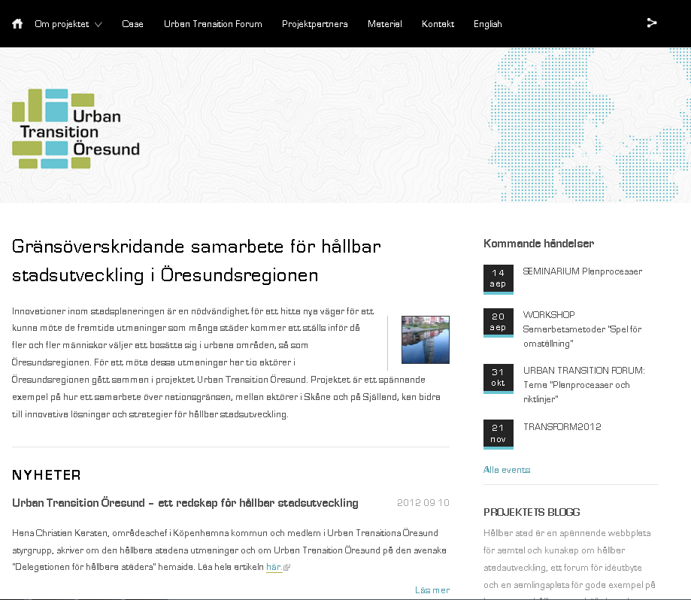
Relaterede Interreg projekter
Energi Øresund http://www.energioresund.org/
Urban Transition Öresund www.urban-transition.org

Slide 10
Tak til EU/Interreg
Efterfølgende præsentationer
Konkrete forslag og resultater fra projektet
Praktisk anvendelse

